Slide 1
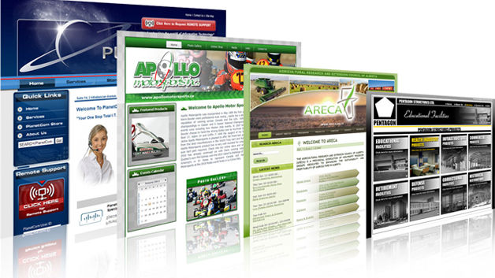
THIẾT KẾ WEB

Slide 2
Chương 4:
Tổng quan HTML5 và CSS3
- Giới thiệu về HTML5
- Giới thiệu về CSS3

Slide 3
1. Giới thiệu về HTML5
Định nghĩa về HTML5
Tổng quát về cú pháp của HTML5
Một số thành phần mới của HTML5
Tổng quan về HTML5 API (giao diện lập trình ứng dụng) và công nghệ hỗ trợ

Slide 4

Định nghĩa về HTML5

Slide 5
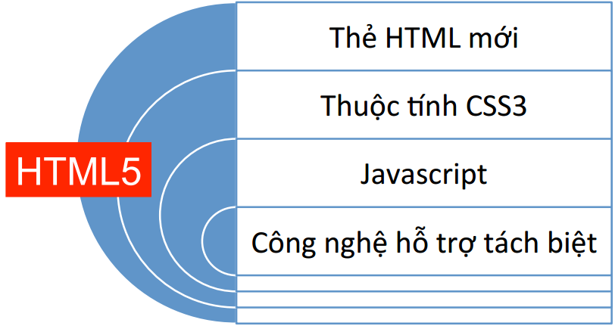
Định nghĩa về HTML5
Thành phần của HTML5

Slide 6
Định nghĩa về HTML5
HTML5:
Là những thành phần đánh dấu/ cú pháp mới
Các thẻ (tag)
Ví dụ: <ul>, <li>, <div>, …
Họ HTML5:
Bao gồm các thẻ mới
Công nghệ mới: CSS3, Geolocation, Web storage, web workers, web socket
Tác dụng của công nghệ mới:
– Cung cấp tính năng mạnh mẽ cho bộ công cụ
– Tạo ra website hữu dụng & tinh xảo

Slide 7
Định nghĩa về HTML5
Phạm vi sử dụng HTML5:
PC
Thiết bị di động & smartphone
…

Slide 8
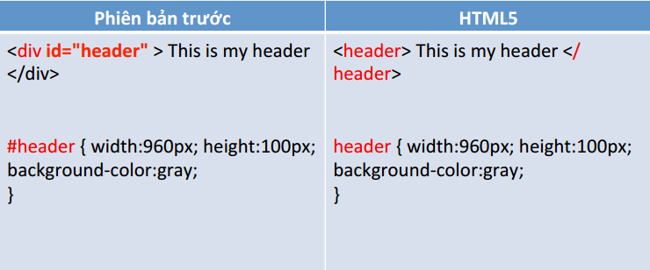
Tổng quát về cú pháp của HTML5
Ngôn ngữ HTML5 giới thiệu một số thẻ/ thành phần mới giúp cấu trúc trang web được logic thiết thực hơn

Slide 9
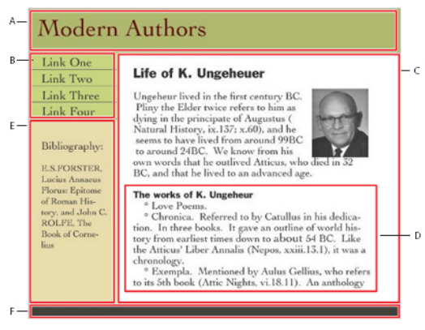
Tổng quát về cú pháp của HTML5
Thành phần mới trong HTML5:
A: <header>
B: <nav>
C: <section>
D:<article>
E: <aside>
F: <footer>

Slide 10
Tổng quát về cú pháp của HTML5
Tên của thành phần mới dựa theo tên các thành phần thông dụng được sử dụng trong phần bố cục trang web hiện nay
(div id="footer",div id="nav",...).
Tác dụng của các thành phần mới trong HTML5:
Giảm bớt sự phụ thuộc vào thẻ <div>
Thay thế bởi một cấu trúc trang web thống nhất, dễ đọc hơn
HTML5 không thay thế bất kỳ cú pháp HTML nào; mà chỉ bổ sung thêm các thành phần (thẻ) mới vào danh sách hiện có

Slide 11
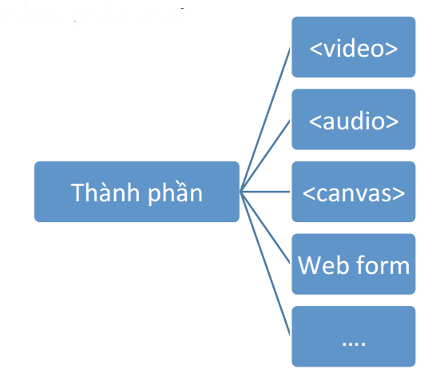
Một số thành phần mới của HTML5
Các thành phần mới của HTML5

Slide 12
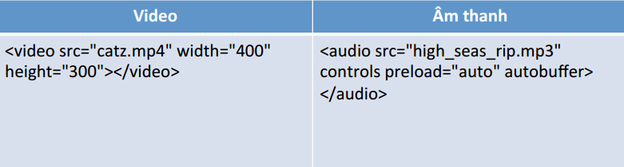
Một số thành phần mới của HTML5
<video> và <audio>
Cho phép nhúng video và file âm thanh vào trang web
Không cần sử dụng tới plug-in của trình duyệt

Slide 13
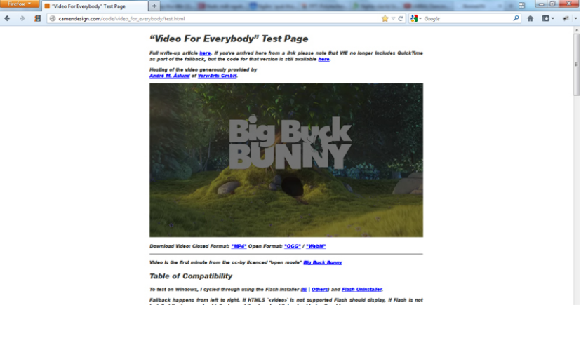
Một số thành phần mới của HTML5
<video> và <audio>
Cho phép nhúng video và file âm thanh vào trang web
Không cần sử dụng tới plug-in của trình duyệt

Slide 14
Một số thành phần mới của HTML5
<canvas>:
Cung cấp các tính năng vẽ và hoạt hình
Làm việc giống như một bảng vẽ trên trang web
Có thể thêm các mã JavaScript hoặc các tính năng hoạt hình mới của CSS3 để làm cho đối tượng được tạo ra trên bảng vẽ di chuyển, biến mất, thay đổi tỷ lệ, ...
Lưu hình ảnh vừa vẽ dưới dạng .png

Slide 15
Một số thành phần mới của HTML5
Khai báo <canvas>:
<canvas id="myCanvas"></canvas>
Sử dụng javascript:
<script>
var canvas = document.getElementById ("myCanvas"), context = canvas.getContext("2d");
// x = 10, y = 20, width = 200, height = 100 context.fillRect(10, 20, 200, 100);
</script>

Slide 16
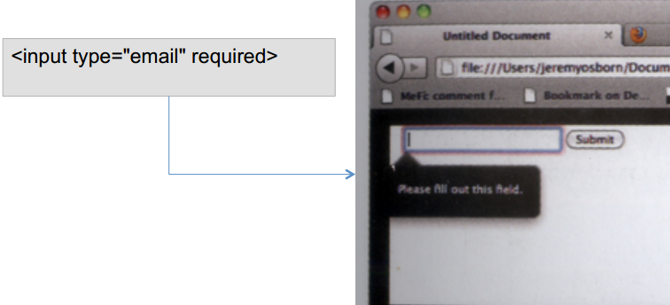
Một số thành phần mới của HTML5
Web form:
Thành phần form mới trong HTML khi được thực thi sẽ giúp quá trình làm việc với các form trở nên dễ dàng hơn so với hiện tại

Slide 17
Một số thành phần mới của HTML5
Một số thành phần mới khác:
<figure>, <figurecaption>: gán nhãn (hoặc chú thích ảnh) cho các hình ảnh trên trang web
<hgroup>: nhóm một tập các thành phần vào một thành phần hợp lý
….

Slide 18
Tổng quan về HTML5 API
API (Application Programming Interfaces – giao diện lập trình ứng dụng):
Là cách tạo ra các ứng dụng sử dụng các thành phần được dựng sẵn
Không chỉ được áp dụng trong phát triển web mà còn cả với các ngôn ngữ kịch bản
Mục đích chính của API là để chuẩn hóa cơ chế làm việc và đơn giản hóa các nhiệm vụ lập trình phức tạp
Một số HTML5 API: Drag and Drop, Web storage, Microdata,và Geolocation ….

Slide 19
Tổng quan về HTML5 API
API Geolocation:
Giúp xác định vị trí địa lý của trình duyệt web. Thông tin này được sử dụng để gửi dưới dạng dữ liệu liên quan dựa trên vị trí
Geolocation hiện tại đang được kích hoạt trong một số trình duyệt hiện đại

Slide 20
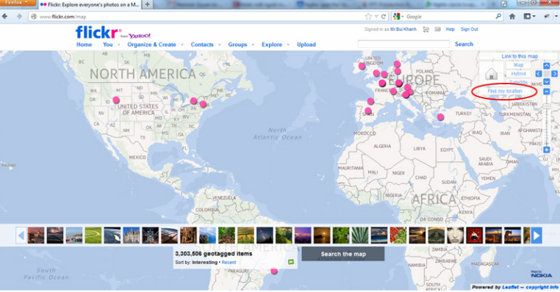
Tổng quan về HTML5 API
Ví dụ :flickr.com/map

Slide 21
Tổng quan về HTML5 API
Web workers:
WebWorkers là một framework (nền tảng) giải quyết vấn đề hiệu suất của trình duyệt
Là mã kịch bản chạy trên một luồng riêng biệt
Web storage:
Cải tiến cookie của trình duyệt
Cookie là một công nghệ bị giới hạn và khó khăn cho các nhà thiết kế để có thể sử dụng.
Web storage nâng cấp mô hình này để cung cấp không gian lưu trữ lớn hơn cho các ứng dụng web hiện đại

Slide 22
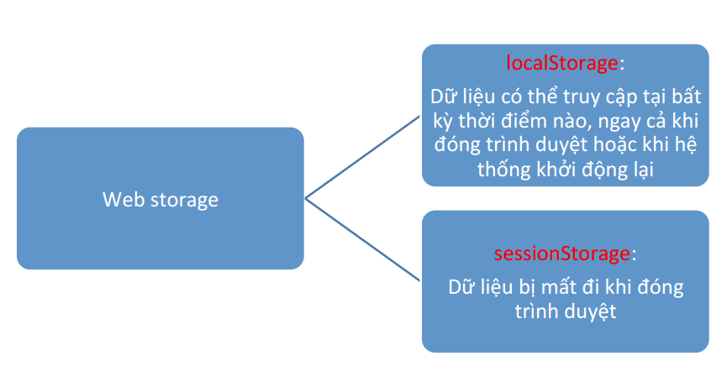
Tổng quan về HTML5 API

Slide 23
2. CSS3
Tổng quan về CSS3
Làm việc với các thuộc tính mới trong CSS3
Làm việc với font web
Chèn nhiều hình nền với CSS3

Slide 24
Tổng quan về CSS3
Là tiêu chuẩn mới nhất của CSS
Hoàn toàn tương thích với các phiên bản trước
CSS3 được chia thành các module, các thành phần cũ được chia nhỏ và bổ sung các thành phần mới

Slide 25
Tổng quan về CSS3
Một số module quan trọng trong CSS3:
Selectors
Box Model
Backgrounds and Borders
Text Effects
2D/3D Transformations
Animations
Multiple Column Layout
User Interface

Slide 26
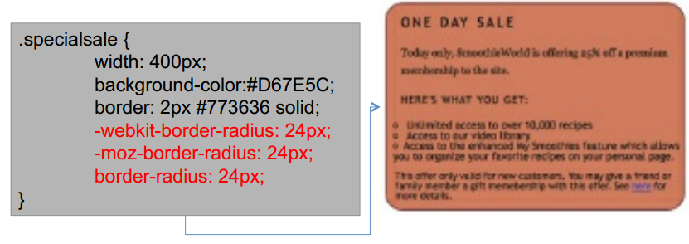
Thuộc tính mới trong CSS3
Border-radius:
Border-radius: tạo ra bốn góc bo tròn cho đường viền
-webkit-border-radius: giúp IE9+ hỗ trợ
-moz-border-radius: giúp Firefox hỗ trợ

Slide 27
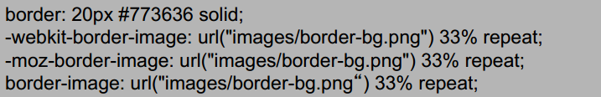


Thuộc tính mới trong CSS3
Border-image:
Cú pháp
• Slice: phần bù bên trong của hình border
• Outset: số lượng diện tích mà hình nền border mở rộng

Slide 28

Thuộc tính mới trong CSS3
CSS3 Gradient:
Gradient là thành phần phổ biến trên trang web
Gradient thường bao gồm:
- 2 điểm dừng màu (color stop)
- 1 điểm chuyển màu
Trước khi có CSS3
Với CSS3: sử dụng các thuộc tính định nghĩa gradient:
Linear-gradient
Radial-gradient

Slide 29
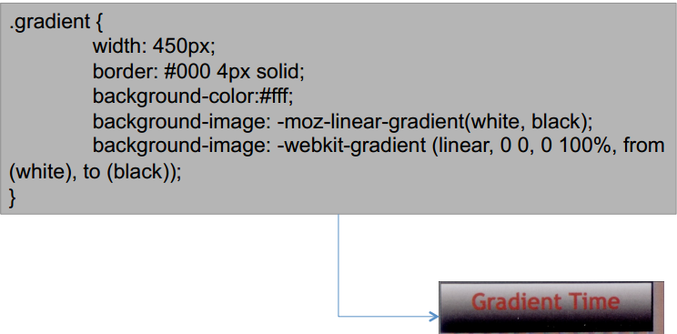
Thuộc tính mới trong CSS3
Tạo gradient với CSS3

Slide 30
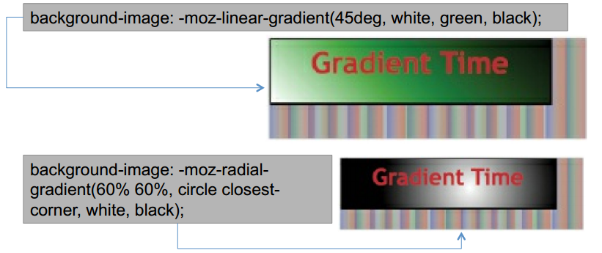
Thuộc tính mới trong CSS3
Thêm góc độ và nhiều điểm dừng:
Mục đích:
– Tăng thêm sự đa dạng của gradient
– Kiểm soát tốt hơn

Slide 31
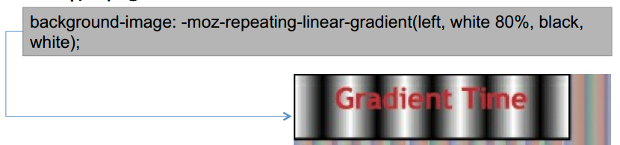
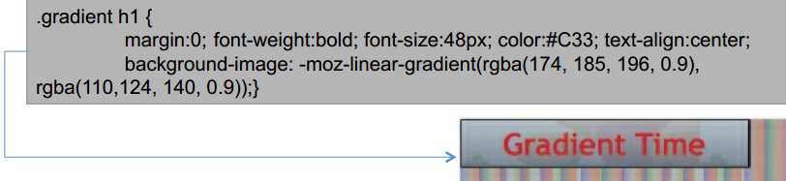
Thuộc tính mới trong CSS3
Lặp lại gradient:
Sử dụng hệ màu RGBA để định nghĩa gradient:

Slide 32
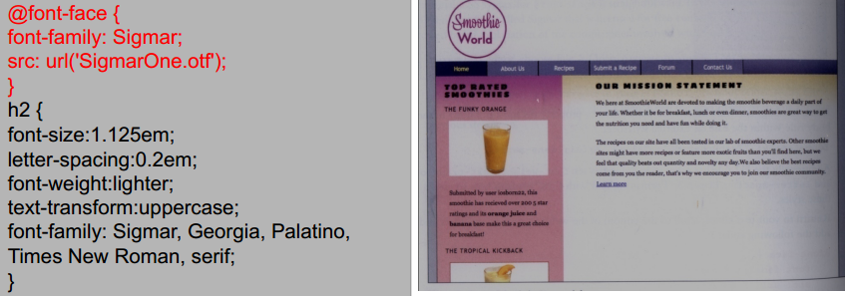
Font web
@font-face:
Cho phép nhúng font chữ vào trang bằng cách khai báo font đó và đặt font chữ trên web server
Là giải pháp khắc phục việc phải cài đặt font chữ trên máy tính

Slide 33
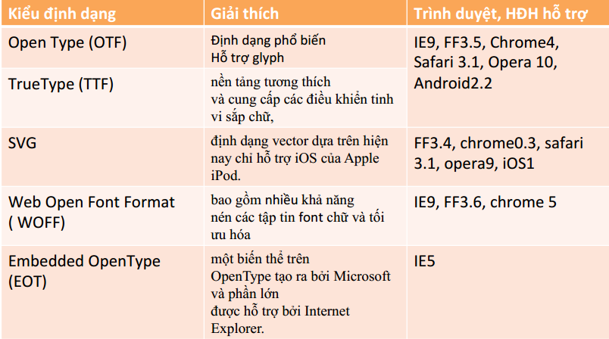
Font web
Kiểu định dạng font chữ:

Slide 34
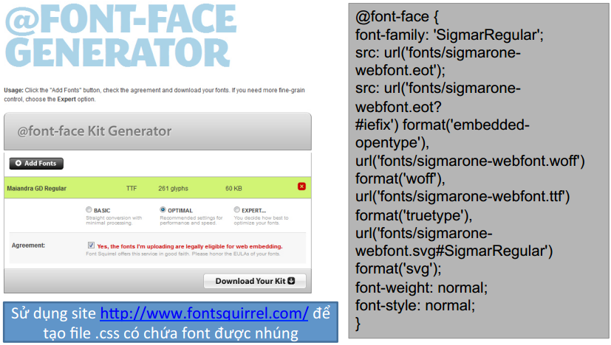
Font web
Sử dụng dịch vụ web để tạo nhiều font

Slide 35
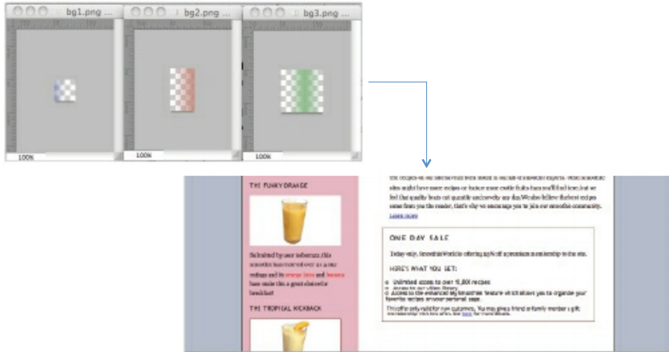
Hình nền với CSS3
Thực hiện chèn 3 hình ảnh làm nền cho web

Slide 36
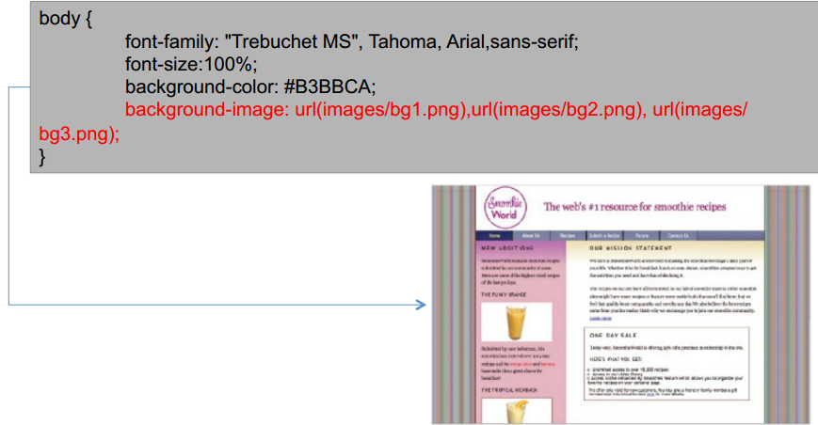
Hình nền với CSS3
Thực hiện :

Slide 37
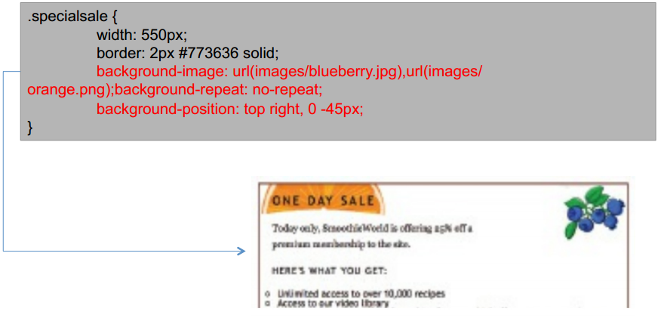
Hình nền với CSS3
Chèn nhiều hình nền với vị trí chính xác

Slide 38
CSS3
Không nên sử dụng kết hợp thuộc tính borderimage và thuộc tính border-radius
Gradient trong CSS giống với gradient được tạo ra trong các chương trình đồ họa: có điểm dừng màu và điểm chuyển màu
Có thể tạo được nhiều điểm dừng màu và điểm chuyển màu để gradient phong phú hơn
Sử dụng giá trị vị trí: top, left, right, bottom để điều chỉnh chính xác nhiều hình nền trong CSS

Slide 39

Thảo luận

